Slide 1
OGLAŠEVANJE
V ZDRAVSTVU
Nada Puharič, dr. dent. med.,
podpredsednica SZZZZS

Slide 2

V najrazličnejših medijih je vedno bolj prisotno oglaševanje – reklamiranje zdravstvenih storitev.
Oglaševanje je velikokrat neprimerno, saj se storitve oglašujejo kot najboljše, izjemne, najcenejše, najbolj ugodne, najhitrejše, …

Slide 3

Tudi dr. Marko Hawlina, dr. med., član EU oftalmološke sekcije specialistov (UEMS) je presenečen, da kar 17 izmed zdaj 27 članic EU dovoljuje oglaševanje.
Oglaševanje NI dovoljeno na Hrvaškem, v Belgiji, Franciji, Luksemburgu, Grčiji, Cipru, Estoniji in Sloveniji (v Bolgariji in na Slovaškem pa ni izrecne ureditve).

Slide 4
        Oglaševanje je v državah EU večinoma regulirano z zakonom.
        Pri nas to ureja Kodeks zdravniške etike v 63. členu:
“Oglaševanje zdravstvene dejavnosti mora biti omejeno
na posredovanje strokovno korektne informacije
in ne sme poudarjati komercialnega interesa ponudnika.
Zdravnik ne sme biti vpleten v oglaševanje zdravil
ali medicinskih izdelkov ter strokovno in znanstveno spornih diagnostič̌nih ali terapevtskih postopkov. “

Slide 5

Primeri dobrih praks
V Avstriji oglaševanje regulirata zdravniška in zobozdravniška zbornica.
Neustrezno oglaševanje zdravstvenih storitev je obravnavano na sodiščih, letno ca. 40 kršiteljev, od tega tudi ca. 10 tujih oglaševalcev. Kazni so denarne.

Slide 6

Portugalska je ureditev glede oglaševanja spremenila z Uredbo z zakonsko močjo št. 5/2017 z dne 6.1.2017, kjer je z vidika oglaševanja v ospredju protekcija javnega zdravstva, racionalne rabe zdravil in zdravstvenih pripomočkov, integriteta, medsebojno spoštovanje; prav tako pa je izpostavljena etična podstat oglaševanja.

Slide 7

Na Hrvaškem, v Srbiji, Makedoniji in ostalih državah bivše Jugoslavije je oglaševanje zdravniške dejavnosti regulirano s Kodeksom etike, kar lahko nadzira zdravniška oziroma zobozdravniška zbornica.

Slide 8

Na žalost v našem Kodeksu ni govora o omejevanju ali korektnosti tujih oglaševalcev v naših medijih.
Tujim oglaševalcem zdravstvenih storitev je dovoljeno takorekoč vse.
Oglasi imajo tendenciozno vsebino, zelo zavajajoče obljube; ponujajo celo organizirane prevoze do ordinacij, namestitve.

Slide 9
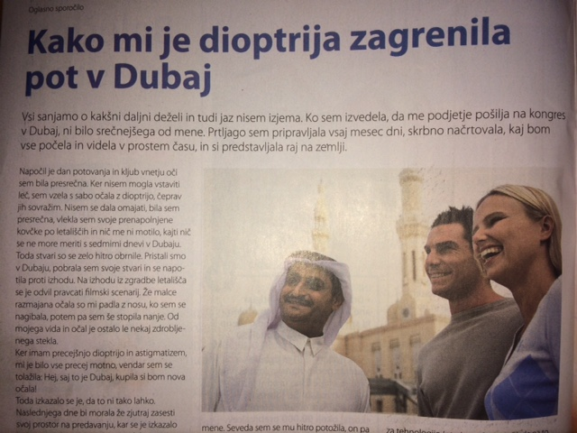
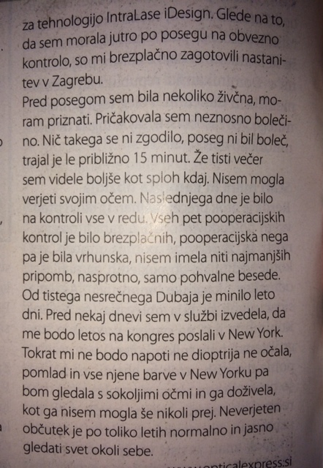

“brezplačna nastanitev v Zagrebu”
“že tisti večer sem videla bolje kot sploh kdaj”
“pooperacijska nega je bila vrhunska, nisem imela niti najmanjših pripomb, samo pohvalne besede”

Slide 10
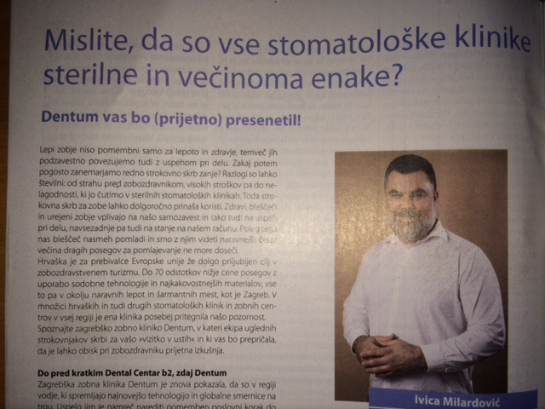
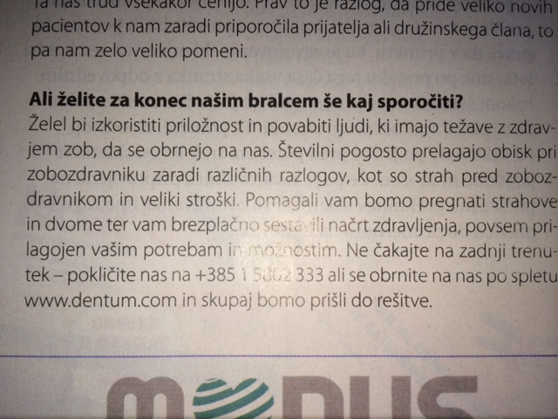
“Do 70 odstotkov nižje cene posegov z uporabo sodobne tehnologije in najkakovostnejših materialov, vse to pa v okolju naravnih lepot in šarmantnih mest, kot je Zagreb.”

Slide 11
Problematika oglaševanja tujih zdravstvenih storitev pri nas je bila že večkrat izpostavljena v Odboru za zobozdravstvo, seveda pa tudi v drugih odborih.
Na žalost prejšnja vodstva Zbornice kljub večkratnim jasnim pobudam zobozdravnikov in zdravnikov niso oblikovala delovne skupine, ki bi se trudila pravila kodeksa etike uzakoniti, s čimer bi se bistveno povečala učinkovitost prepovedi nekorektnega oglaševanja.

Slide 12

Predlagamo oblikovanje delovne skupine, ki bo predlagala zakonodajalcu, da se glede oglaševanja v zdravstvu ustrezno dopolni zakonodaja, ki ureja varstvo potrošnikov.
Sedanja situacija ima za posledico odliv naših pacientov zlasti na Hrvaško. Pacientom se v veliko primerih stroški povrnejo prek ZZZS. Vse to predstavlja hudo škodo vsem nam, seveda pa tudi dodatne stroške ZZZS-ju, saj moramo napake, ki so bile storjene v drugih državah odpravljati v naši državi.

Slide 13

Hvala za vašo pozornost!

